Slide 1

Pseudo Labeling POC
Self-training: The simplest and effective way to leverage unlabeled data for medical image segmentation
AI 연구소 인턴 김주성
2023.10.4 ~ 2024.1.26

Slide 2
II
목차
Abstract
Introduction
Related Work
Method
Experiments & Results
Discussion
Conclusion
Appendix

Slide 3
II 01.
Pseudo labeling
Self-training: The simplest and effective way to leverage unlabeled data for medical image segmentation​
Abstract
최근 딥러닝 기술의 빠른 발전으로 딥러닝 모델 학습에 필요한 데이터의 중요성이 계속해서 증가하고 있다. 그러나 의료 분야의 경우 데이터 레이블링(labeling)에 전문가 수준의 지식이 필요하다는 어려움이 있어 대량의 데이터를 수집하는데 한계가 있다. 본 연구에서는 의료 분야에서의 딥러닝 적용에 앞선 한계가 있음을 인지하고 이를 극복하기위한 방안으로 정답이 없는 대량의 데이터를 활용할 수 있는 방법에 대해 탐구한다. 그 첫 번째 단계로 Self-training을 흉부 X선 영상 속 병변 분할(disease segmentation) 문제에 적용함으로써 실험을 통해 그 가능성을 검증한다. Self-training은 정답이 없는 데이터에 대해 가짜 레이블(pseudo label)을 만들어 학습에 활용하고 이 과정을 반복함으로써 점진적으로 성능을 향상시키는 준지도학습(semi-supervised learning) 방법이다. 실험은 총 두 개의 태스크로 검증된다. 하나는 기흉(pneumothorax)만을 탐지(이하 1-finding)하는 문제이고 나머지 하나는 기흉, 폐경화(consolidation), 섬유화(fibrosis), 흉막 삼출(pleural effusion), 폐결절(nodule) 총 다섯 종류의 병변을 탐지(이하 5-finding)하는 문제이다. 이번 실험을 위해 총 4개의 병원에서 전문가에 의해 레이블링 된 소량의 데이터와 인터넷 상에 공개된 대량의 데이터를 사용했다. 실험의 평가를 위해 Dice기반 AUROC(이하 D-AUC)와 Dice 성능 지표가 사용됐고 Self-training 과정이 반복됨에 따라 성능의 증감 추이를 관찰했다. 실험 결과 1-finding의 경우 Self-training이 반복됨에 따라 D-AUC와 Dice가 점진적으로 향상됨을 확인했다. 그러나 5-finding의 경우 초기 가짜 레이블 생성 과정에서 확증 편향(confirmation bias) 문제가 발생하며 이로 인해 성능 향상에 한계가 있음을 보았다. 이를 통해 Self-training 적용 시 초기 단계에서 생성되는 가짜 레이블의 품질이 매우 중요한 요소임을 확인했다. 더 나아가 이러한 Self-training의 문제를 개선하기 위한 방법으로 초기 단계에서부터 정답이 없는 데이터의 표현(representation)을 학습할 수 있는 Consistency 기반의 방법을 함께 적용하는 것이 효과적일 수 있음을 주장한다. 이번 연구를 통해서 Self-training의 가능성과 한계를 확인했고 실험 결과의 분석을 통해 후속 연구의 방향성을 제시할 수 있었다.

Slide 4
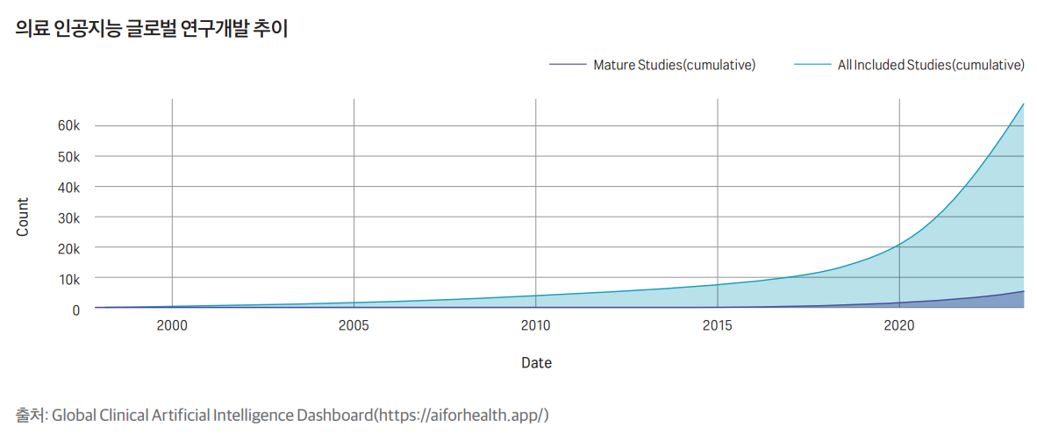
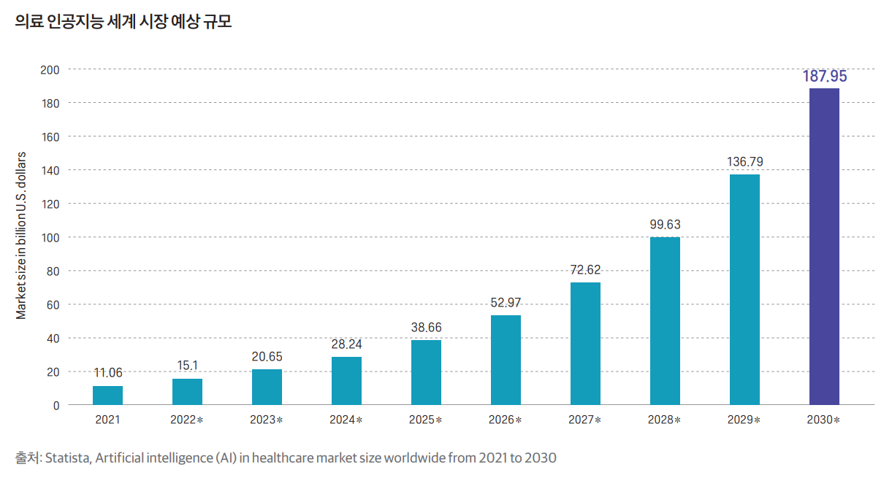
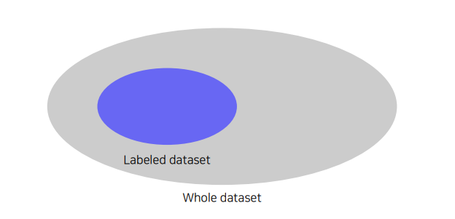
II 01.
Pseudo labeling POC
Introduction
연구 주제: unlabeled data를 활용한 병변 탐지 인공지능의 성능 고도화 방안 연구
세부 연구 주제: Self-training 적용 및 구현. 성능 향상 가능성 검증
연구 배경
최근 빠른 속도로 발전하는 인공지능 기술을 의료 분야에 적용하고자 하는 연구가 활발히 진행되고 있다.
인공지능의 핵심 기술 중 하나인 딥러닝(deep learning)은 많은 데이터를 필요로 하지만 의료 분야의 경우 데이터를 수집하는 것이 매우 비싸고 어렵다.
이러한 문제를 해결하기 위해 다양한 분야에서 제도적 논의와 연구가 진행되고 있다.
연구 동기
대량의 데이터가 필요한 딥러닝 기술의 한계를 극복하기 위해 다양한 연구가 이루어지고 있고 그 중 하나의 방법으로 unlabeled data를 활용하고자 했다.
하지만 unlabeled data를 활용하는 대부분의 연구가 classification task에 대한 실험과 검증으로 이루어져 있다.
이러한 선행 연구의 한계를 확인하고 의료 분야의 segmentation task에서도 충분히 활용 가능한 방법을 확보하고자 이번 연구를 진행하게 되었다.
Is there any way to learn from unlabeled data?

Slide 5
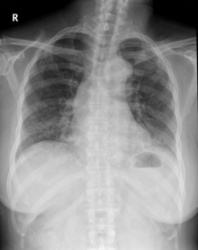

II 01.
Pseudo labeling POC
Introduction
태스크 소개
흉부 X선 영상 속 병변의 위치를 질환별로 구분하여 segmentation 하는 문제
Input: Chest X-ray(CXR) image
Output: 병변 영역을 픽셀 단위로 구분한 mask (+ bounding box)
Target disease
1-finding: Pneumothorax (PTX)
5-finding: Consolidation (CNS), Pneumothorax (PTX), Fibrosis (FIB), Effusion (PEF), Nodule (NDL)
Dataset
labeled dataset : BORA, CB, PAIK, KU (4개 기관에서 전문가에 의해 labeling된 private data), 약 5만장
unlabeled dataset : SIIM, MIMIC, NIH, VBD, CXD, ETC (인터넷 상에 공개된 open data), 약 50만장
평가 지표
Dice based AUROC(D-AUC) , Dice (threshold agnostic metrics)
Sensitivity(SEN), Specificity(SPE)
검증 방법
external validation: BORA 데이터에 대한 D-AUC와 Dice, SEN, SPE를 계산해 평가
Self-training의 iteration이 증가함에 따라 모델의 성능 증감 추이를 관찰
model

Slide 6
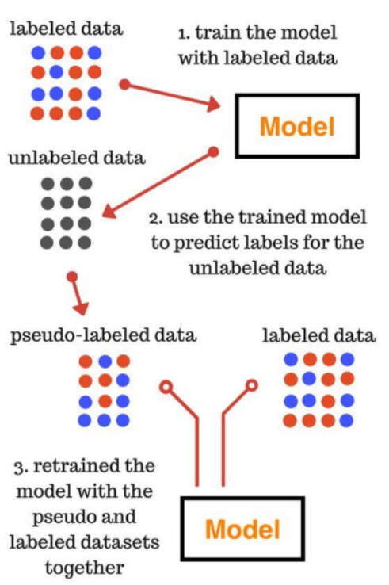
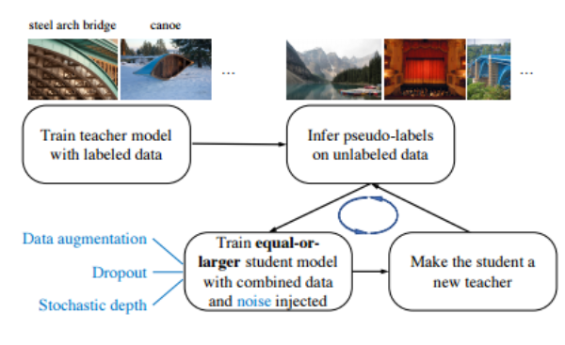
II 01.
Pseudo labeling POC
Related work
Self-Training & Noisy Student Training
Supervised learning
Semi-supervised learning
Cosistency-based method – smoothness assumption
Consistency learning – consistency loss 활용 ex) UDA, Mean Teacher
Entropy-minimization method – cluster assumption
Self-Trainig – pseudo label 활용 ex) Noisy Student, Meta-pseudo Label
Unsupervised learning
Self-supervised learning - pretext task를 해결하며 data 자체의 representation 학습
Contrasitve learning – contrastive loss 활용 ex) simCLR, MoCo
Self-Training
Noisy Student Training
2020년 ImageNet classifiction에서 SOTA 달성
기본적인 방법은 Self-Training을 따르지만 student model에 추가되는 noise와 점진적으로 증가하는 model의 크기를 강조
특히 모델의 robustness 관점에서의 성능이 많이 향상 됨

Slide 7
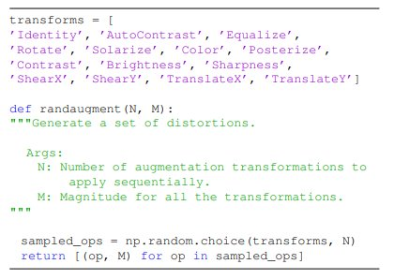
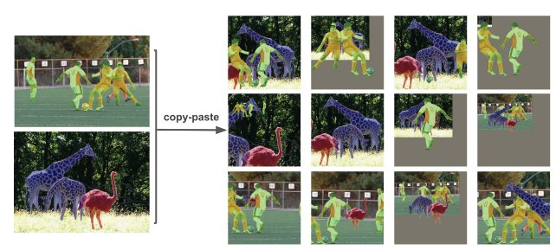
II 01.
Pseudo labeling POC
Related work
Noise: RandAugment & Simple Copy-Paste
RandAugment
Simple Copy-Paste
최적의 Augmentation 조합을 찾기 위한 다양한 변수들을 단, 2개의 파라미터(N, M)로 줄이면서도 좋은 성능을 유지한 Augmentation 방법론
Instance에 대한 Visual Context를 고려하지 않고 random하게 copy-paste한는 것 만으로도 Instance segmentation task에서 성능을 향상 시킬 수 있음을 검증

Slide 8
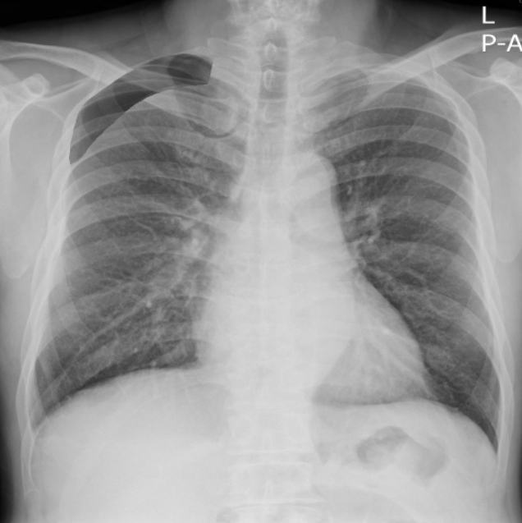
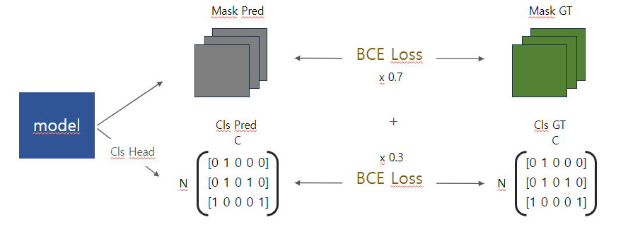
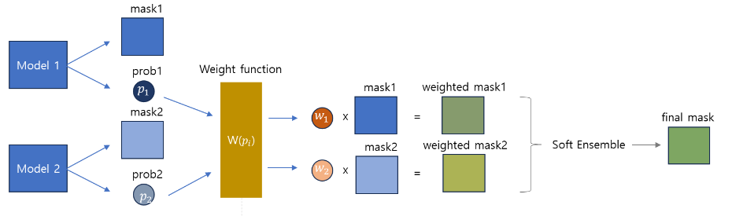
II 01.
Pseudo labeling POC
Method
기본적인 학습의 Framework는 Self-Training 방식을 따름
2. Noisy Student Training에서 강조한 2가지 contribution 적용
Noise: RandAugment, Dropout
Student model size ≥ Teacher model size
3. Simple Copy-Paste – normal case와 abnormal case의 class imbalance 문제 완화
4. Auxiliary classification - 모델의 robustness를 높임과 동시에 classification probability와 mask probability를 모두 활용
5. Weighted-Soft Ensemble - Pseudo label 생성 시 높은 품질의 pseudo label 생성을 위해 Ensemble 적용
각 모델의 confidence를 고려해 weight를 부여할 수 있도록 구현
Auxiliary classifier
Weighted-soft ensemble
Copy-Paste 적용예시

Slide 9
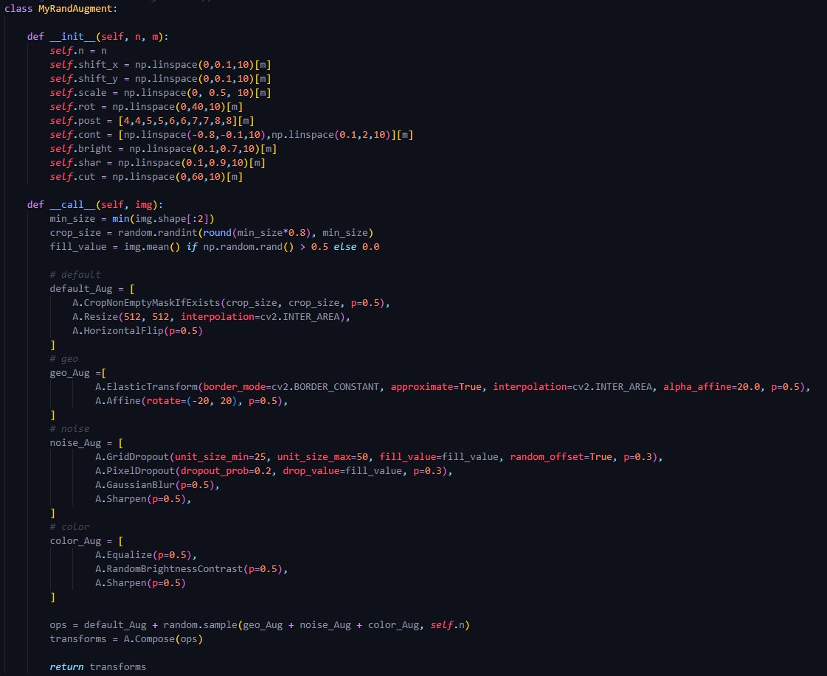
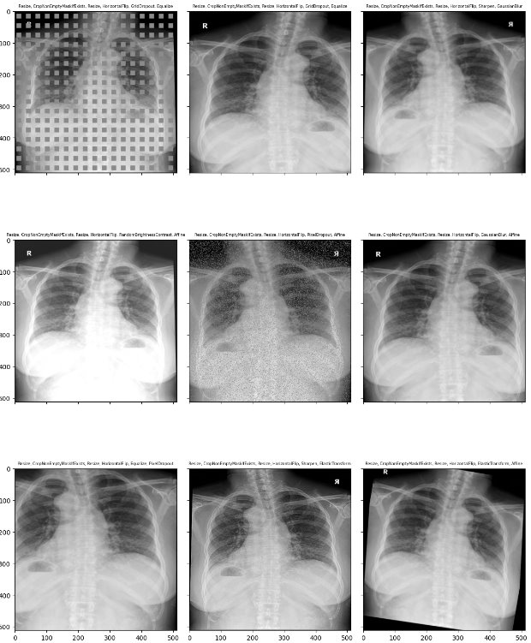
II 01.
Pseudo labeling POC
Method
RandAugment
Default augment: Crop, Resize, HorizontalFlip
Random augment: ElasticTransform, Affine, GridDropout, PixelDropout, GaussianBlur, Sharpen, Equalizer, Contrast,
RandAugment 적용 예시

Slide 10
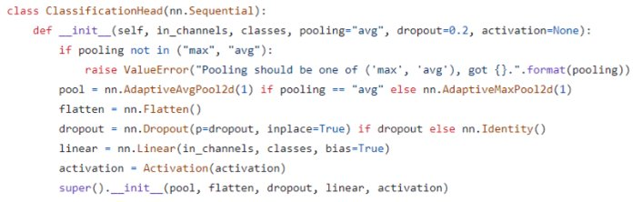
II 01.
Pseudo labeling POC
Method
Auxiliary classification
Mask Pred
Mask GT
BCE Loss
x 0.7
model
+
Cls Pred
Cls GT
Cls Head
C
C
[0 1 0 0 0]
x 0.3
[0 1 0 0 0]
BCE Loss
N
[0 1 0 1 0]
N
[0 1 0 1 0]
[1 0 0 0 1]
[1 0 0 0 1]
Auxiliary classification 실험 결과: Appendix - auxiliary classification 참고

Slide 11
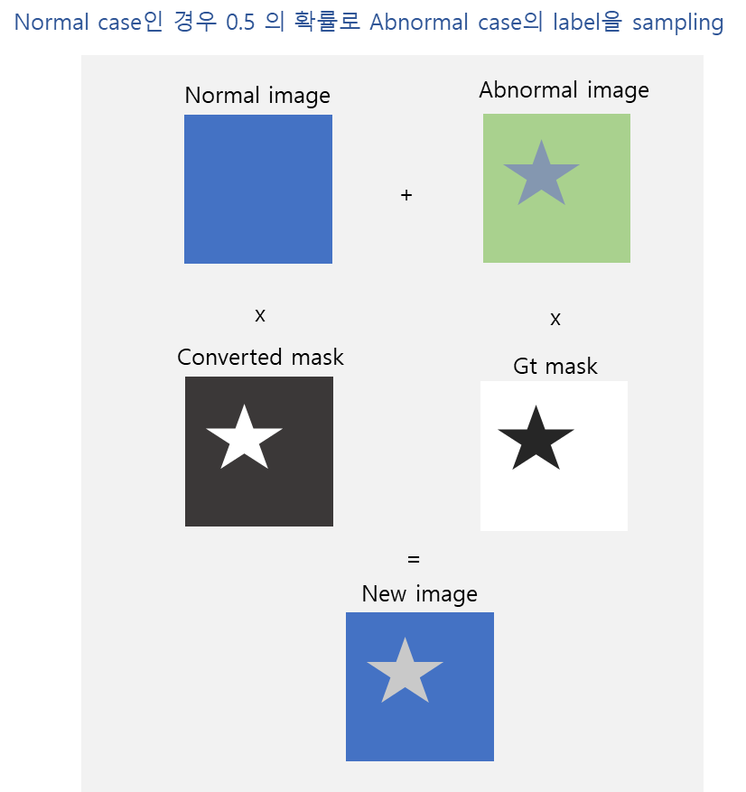
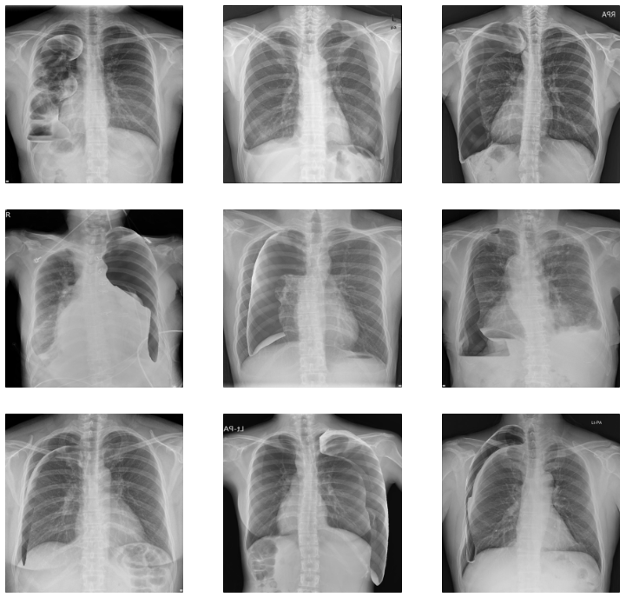
II 01.
Pseudo labeling POC
Method
Simple Copy-Paste
Copy-paste 적용 예시
Copy-Paste 3가지 옵션
Copy-paste 적용 확률
한 입력 이미지에 대해 copy-paste를 적용하는 횟수
ex) 0.5의 확률로 2번 적용
Nomal case의 이미지에 대해서만 copy-paste 적용 or 모든 입력 이미지에 대해서 적용
1-finding에서는 normal case에 대해서만 적용
5-finding에서는 모든 case에 대해서 적용
Copy-paste 실험 결과: Appendix - Copy-Paste 참고

Slide 12




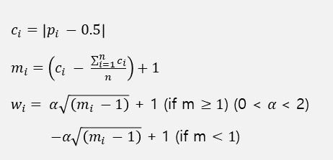


II 01.
Pseudo labeling POC
Method
Soft Ensemble
Weighted-Soft Ensemble
model
$c_{i}=\left|p_{i} −0.5\right|$
$m_{i}=\left(c_{i} − \frac{\sum_{i=1}^{n}{c_{i}}}{n}\right)+1$
$w_{i}= α\sqrt{\left(m_{i} −1\right)}$ + 1 (if m $≥1$) (0 < $α$< 2)
$−α\sqrt{\left(m_{i} −1\right)}$ + 1 (if m $<1$)
(confidience)
mask1
model
SUM / 3 =
model1
prob1
model
$$p_{1}$$
weight function
$W$($p_{i}$)
mask1
weighted mask1
mask1
$$w_{1}$$
$$×$$
$$=$$
final mask
model2
mask2
weighted mask2
Soft Ensemble
prob1
$$w_{2}$$
$$×$$
$$=$$
$$p_{2}$$
Classifier의 probability 값을 반영한 weight를 구해 ensemble에 활용
기본 아이디어: 입력 이미지에 대해 애매하게 예측한 모델의 probability map은 더 애매하게 만들고 확실하게 예측한 모델의 probability map은 더 확실하게 만든다.
W(p)에 들어가는 probability 값은 classifier의 probability 값만 사용하는 것 보다 mask의 max probability 값을 5:5로 섞었을 때 더 좋은 결과를 얻을 수 있었다.
confidience가 낮은 경우
confidience가 높은 경우
Ensemble 실험 결과: Appendix - weighted-soft ensemble 참고

Slide 13













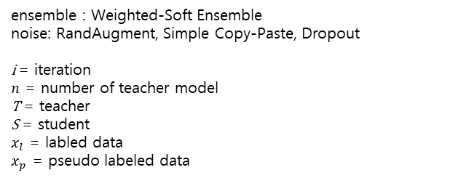
II 01.
Pseudo labeling POC
Method
Training Framework
initial
$${ x}_{l}$$
$$T$$
$×$ $n^{i}$
$$x_{p}^{i}$$
$$T_{1}$$
iter1
•
•
•
ensemble
Noise
$$S^{i}$$
$×$ $n^{i}$
$$T_{n}$$
$${ x}_{l}$$
ensemble : Weighted-Soft Ensemble
noise: RandAugment, Simple Copy-Paste, Dropout
i = iteration
$n$ = number of teacher model
T = teacher
S = student
$x_{l}$ = labled data
$x_{p}$ = pseudo labeled data
$$S_{1}^{i}$$
$$x_{p}^{i}$$
iter2
•
•
•
ensemble
Noise
$$S^{i}$$
$×$ $n^{i}$
$$S_{n}^{i}$$
$${ x}_{l}$$
•
•
•
Model |  |  |  | Pseudo label threshold
 | Architecture | Backbone | Size(params) | 1finding |  | 5finding
 |  |  |  | pos | neg | pos | neg
initial | UNet | EfficientNet-B5 | 30M | 0.85 | 0.001 | 0.97 | 0.005
iter1 | UNet | EfficientNet-B6 | 42M | 0.7 | 0.002 | - | -
iter2 | UNet | EfficientNet-B7 | 65M | - | - | - | -
Self-Training setting

Slide 14
II 01.
Pseudo labeling POC
Experiments & Results
Dataset
OPEN : SIIM, MIMIC, NIH, CXD, VBD, ETC
 |  |  | Training and internal validation |  |  |  |  |  |  |  | External validation
 |  |  | T=initial |  |  |  | T=1 |  | T=2
 |  |  | Labeled |  |  |  | Unlabeled (Pseudo label)
 |  |  | CB | KU | PAIK |  | OPEN |  | OPEN |  | BORA
1-finding | normal |  | 14,162 | 14,897 | 5,641 |  | 2,508 |  | 9,423 |  | 15,068
 | abnormal |  | 1,058 | 1,287 | 960 |  | 66,158 |  | 265,219 |  | 1,155
 | total |  | 15,220 | 16,184 | 6,601 |  | 68,666 |  | 274,642 |  | 16,223
5-finding | normal |  | 7,200 | 6,920 | 237 |  | 16,796 |  | - |  | 6,285
 | abnormal |  | 8,020 | 9,264 | 6,364 |  | 19,412 |  | - |  | 9,938
 | total |  | 15,220 | 16,184 | 6,601 |  | 36,208 |  | 0 |  | 16,223
Hyperparameter Setting
Epoch | 50 ~ 100 | RandAugment | n= 2, m = default
Batch Size | 16 | Dropout | 0.25
Optimizer | Adam | Image Size | 512 x 512
Learning Rate | 0.0001 | Loss rate (cls : mask) | 0.3 : 0.7
※ 1finding iter2에서는 Batch Size = 32, Epoch = 32

Slide 15
II 01.
Pseudo labeling POC
Experiments & Results
1-finding Result
 | Name | 모델 |  | Ann_ver | AUROC | DICE | 민감도 | 특이도
initial | exp20 | effiU-b5_copypaste25_noise1 |  | - | 97.00 | 76.38 | 94.03 | 99.87
 | exp21 | effiU-b5_copypaste50_noise1 |  | - | 97.70 | 78.03 | 95.41 | 99.83
 | exp22 | effiU-b5_copypaste75_noise1 |  | - | 97.12 | 77.96 | 94.29 | 99.6
 | exp20 + exp21 + exp22 |  | ensemble | - | 97.57 | 78.04 | 95.15 | 99.90
- | exp23 | effiU-b6_copypaste25_noise1 |  | - | 97.01 | 77.28 | 94.03 | 99.87
iter1 | exp24 | effiU-b6_copypaste25_noise1-v5 |  | v5 | 97.99 | 78.65 | 96.02 | 99.62
 | exp25 | effiU-b6_copypaste50_noise1-v5 |  | v5 | 98.64 | 78.78 | 96.80 | 98.89
 | exp24 + exp25 |  | ensemble | - | 98.51 | 79.17 | 96.80 | 99.60
iter2 | exp27 | effiU-b7_aux-copypaste50-noise1-v6 |  | v6 | 98.54 | 79.47 | 97.14 | 99.32

Slide 16
II 01.
Pseudo labeling POC
Experiments & Results
5-finding Result - (average)
w/o ensemble
 | Name | 모델 | AUROC | DICE | 민감도 | 특이도
initial | exp5 | effiU-b5_aux_noise1-copypaste75 | 77.66 | 39.79 | 58.01 | 96.22
iter1 | exp24 | effiU-b6_aux-noise1-copypaste75-v2 | 75.61 | 37.24 | 53.01 | 97.71
w. ensemble
 | Name | 모델 |  | AUROC | DICE | 민감도 | 특이도
initial | exp5 | effiU-b5_aux_noise1-copypaste75 |  | 77.66 | 39.79 | 58.01 | 96.22
 | exp9 | effiU-b3_aux-noise1-loss55 |  | 76.59 | 38.44 | 55.70 | 96.62
 | exp14 | effiU-b3_aux-noise2-loss19-copypaste25-2 |  | 77.31 | 39.27 | 57.16 | 96.39
 | exp5 + exp9 + exp14 |  | ensemble | 77.27 | 38.96 | 56.71 | 97.12
iter1 | exp25 | effiU-b6_aux-noise1-copypaste75-v3 |  | 75.61 | 37.38 | 53.36 | 97.24

Slide 17
II 01.
Pseudo labeling POC
Discussion
Self-training을 병변 영역 분할(disease segmentation) 문제에 적용하고 1-finding과 5-finding 실험을 통해 Self-training의 가능성 및 한계점을 확인할 수 있었다.
소량의 labeled 데이터로도 성능이 보장되는 task라면 간단한 pseudo labeling을 통해 unlabeled 데이터를 효과적으로 활용 할 수 있다.
하지만 task 자체의 난이도가 있거나 labeled 데이터가 매우 부족한 상황이라면 Self-training이 confirmation bias 문제를 발생시키며 오히려 성능을 하락시킬 수 있다.
pseudo label은 실제 label이 존재하지 않기 때문에 정량적인 방법으로 품질을 평가하기 힘들다. 1) open 데이터셋에서 샘플을 추출해 직접 레이블링한 데이터로 평가 -> 가장 신뢰도가 높지만 제약이 많음 2) 병원 label에 대한 성능을 통해 간접적인 방법으로 품질을 비교한다 (병원 데이터와 open data 사이 domain gap이 존재) 3) label을 제공하는 open 데이터셋을 활용한 간접적인 평가 (SIIM 데이터의 경우 PTX에 대한 mask label 제공) 4) pseudo label의 시각화를 통해 정성적인 방법으로 평가
간접적인 방법을 통해 pseudo label을 평가하여 confirmation bias 문제가 발생함을 확인

Slide 18
II 01.
Pseudo labeling POC
Discussion
Pseudo label의 정량적 평가
1-finding 과 5-finding의 Teacher 모델의 성능을 D-AUC와 Dice로 비교
BORA 데이터로 평가

Slide 19
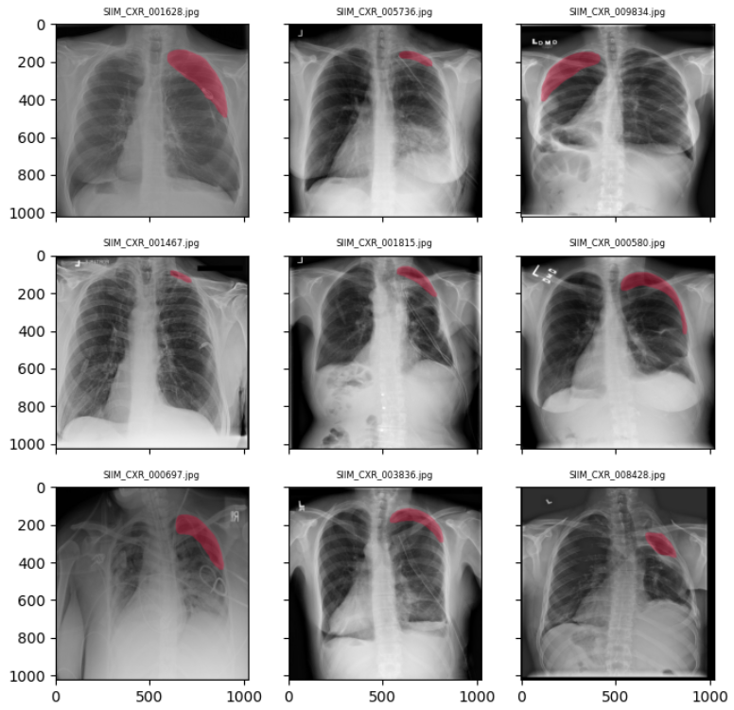
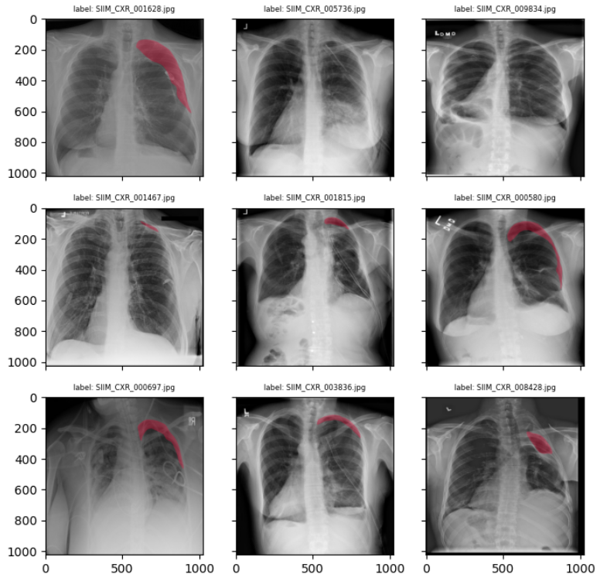
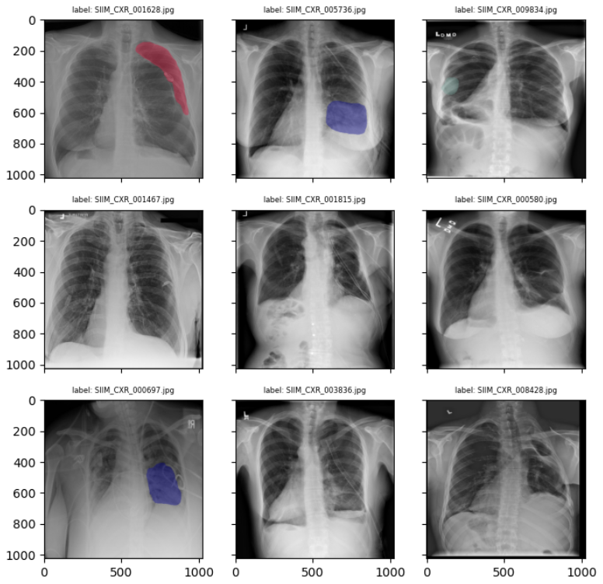
II 01.
Pseudo labeling POC
Discussion
Pseudo label의 정성적 평가
1-finding pseudo label
SIIM real label
5-finding pseudo label
정성적 평가와 정량적 평가에서 모두 5-fidning 태스크에 대한 pseudo label의 품질이 매우 하락한 모습을 볼 수 있다
Self-training 적용 시 특히 초기 단계에서 생성되는 pseudo label의 품질이 매우 중요하다. -> 나머지 단계에 비해 초기 단계에서의 모델 최적화 과정이 중요

Slide 20











II 01.
Pseudo labeling POC
Discussion
Future work
Initial 단계에서의 pseudo label 품질을 높이기 위해 초반부터 unlabeled 데이터를 학습에 활용할 수 있는 있어야 한다
더 많은 데이터를 초기 단계에서부터 활용 가능
labeled 데이터와 unlabeled 데이터 사이의 domain gap으로부터 발생하는 pseudo label 품질 하락 문제를 방지
개성 방안
기본적인 Self-training framework에 Consistency 기반의 방법을 함께 적용
$${ x}_{l}$$
Total loss =
Supervised loss
+
Consistency loss
initial
T
x N
Lc1
Lc1
Lc2
$${ x}_{p}$$
GT
$$p_{l}$$
$$p_{u}$$
$$p_{ln}$$
$$p_{un}$$
T
iter1
•
•
•
x N
ensemble
Noise
S
x N
T
$${ x}_{l}$$
S
T
EMA
$${ x}_{p}$$
Noise
Noise
T
iter2
•
•
•
x N
ensemble
Noise
S
x N
${ x}_{l}$+$x_{p}$
$$x_{u}$$
${ x}_{l}$+$x_{p}$
$$x_{u}$$
T
$${ x}_{l}$$
•
•
•
Entropy minimization method
Consistency based method

Slide 21
II 01.
Pseudo labeling POC
Conclusion
이번 연구는 의료 분야의 병변 분할 문제에 대량의 unlabeled data를 효과적으로 활용할 수 있는 방법을 탐구했다.
그 첫번째 단계로 가장 단순(simplest)하고 대부분의 상황에 활용 가능한(generally applicable)한 Self-training을 적용했다.
그 결과 Self-traing의 가능성과 한계점을 파악할 수 있었고 Self-training의 한계 분석을 통해 후속 연구의 방향성을 제시할 수 있었다.
이번 연구의 실험과 결과가 의료 분야의 unlabeled data 활용 및 연구에 유의미하게 사용될 수 있기를 희망한다.

Slide 22
II 01.
Pseudo labeling POC
semseg-baseline (semantic segmentation)
Appendix
Train model
Model
weight_dir
models
Project Architecture
load
exp1.pth
unet.py
save
exp2.pth
hrnet.py
•
•
•
•
•
•
train.py
load
pseudo_label_dataset
feed
Real World
images
Preprocessing Augmentation
Copy-paste
Create Pseudo label
inference
Raw data
SIIM
load
Ensemble / Single Model
preprocessing
MIMIC
feed
inference
•
•
•
annotations
load
v1
v2
dataset.py
pseudo_label_creator.py
•
•
•
pseudo label
outputs
output_result
detectron2-baseline (instance segmentation)
Train Mask-RCNN

Slide 23
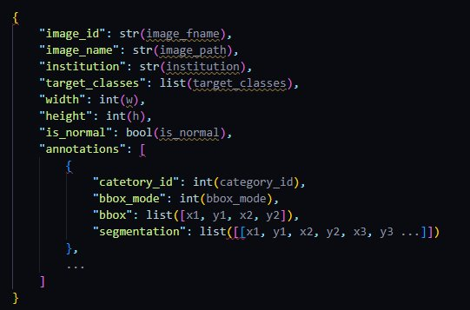


II 01.
Pseudo labeling POC
Appendix
Process of creating pseudo labels
Preprocess
Dataset
Teacher Model
Postprocess
Finding Contour
Making label
• Dicom -> jpg
1024 x 1024
• alpha channel 제거
• 기관별로 정리
• 512 x 512
• RandAugment
• copypaste
• ToTensor
Ensemble
or
Single Model
Step1. erosion (노이즈 제거)
Step2. dilation (빈 픽셀 메우기)
Step3. erosion (복원)
Step4. resize 1024 x 1024
polygon
[[$x_{1},{ y}_{1}$],
[$x_{2},{ y}_{2}$],
…
[$x_{n},{ y}_{n}$]]
box
image_id, image_name, institution, target_classes, width, is_normal, annotations
Pseudo_label_dataset
[$x_{min},y_{min},x_{max},y_{max},$]
Dataset의 매개변수 값
chestALL
images
BORA
CB
PAIK
KU
NIH
SIIM
….
annotations
1findings
v0
v1
...
5findings
v0
v1
…
IMG_ROOT
class1
class2
class3
institution
학습에는 anntation이 있는 데이터만 사용
1024 x 1024 기준으로 pseudo labeling
Image는 jpg format, alpha channel은 제거
Label은 json format
Label과 image의 파일명은 동일 (image_id)
image_id: {institution}_CXR_{id}
Outputs
Output.csv
모델의 예측 결과 log
Image_id, class_id, prob, box_coordinate
ANN_ROOT
Output.json
생성된 pseudo label의 수량 분석
annotation된 병변의 개수 분석
findings
ann_version
copypaste
num_copypaste

Slide 24
II 01.
Pseudo labeling POC
Appendix
Auxiliary classification
모델 | effiU-b5
copypaste | 0% | exp6 | 50%
auxiliary | base | auxiliary | base | auxiliary
D-AUC | 91.98 | 93.77 | 94.11 | 94.46
Dice | 66.67 | 70.72 | 70.45 | 71.76
민감도 | 84.07 | 87.62 | 88.57 | 89.18
특이도 | 99.67 | 99.73 | 98.58 | 98.6

Slide 25
II 01.
Pseudo labeling POC
Appendix
Copy-Paste
모델 | effiU-b5_aux
fidning | 1-finding |  | exp6 | 5-finding (average)
copypaste | 0% | 50% | 75% | 0% | 50% | 75%
D-AUC | 96.70 | 97.70 | 97.12 | 75.60 | 76.28 | 77.66
Dice | 76.37 | 78.03 | 77.96 | 36.67 | 37.19 | 39.79
민감도 | 93.42 | 95.41 | 94.29 | 53.36 | 54.84 | 58.01
특이도 | 99.71 | 99.60 | 99.60 | 97.83 | 96.99 | 96.22

Slide 26
II 01.
Pseudo labeling POC
Appendix
Weighted-soft Ensemble
1-finding - PTX
model | EffiU-b5 |  |  |  |  | EffiU-b6
iter | initial |  | exp6 |  |  | iter1
ensemble | single model |  |  | ensemble |  | single model |  |  | ensemble
exp | exp20 | exp21 | exp22 | soft | weighted | exp24 | exp25 | - | soft | weighted
D-AUC | 97.00 | 97.70 | 97.12 | 97.48 | 97.57 | 97.99 | 98.64 | - | 98.09 | 98.51
Dice | 76.38 | 78.03 | 77.96 | 78.04 | 78.04 | 78.65 | 78.78 | - | 78.64 | 79.17
민감도 | 94.03 | 95.41 | 94.29 | 94.89 | 95.15 | 96.02 | 96.8 | - | 96.10 | 96.80
특이도 | 99.87 | 99.83 | 99.60 | 99.90 | 99.90 | 99.62 | 98.89 | - | 99.80 | 99.60
5-finding - (average)
model | EffiU-b3 | EffiU-b5
ensemble | single model |  |  | ensemble |  | single model |  |  | ensemble
exp | exp14 | exp5 | - | soft | weighted | exp21 | exp22 | exp23 | soft | weighted
D-AUC | 77.31 | 77.66 | - | 77.24 | 77.79 | 74.95 | 74.65 | 74.35 | 74.53 | 75.05
Dice | 39.27 | 39.79 | - | 38.91 | 39.60 | 36.16 | 35.91 | 34.71 | 35.46 | 36.11
민감도 | 57.16 | 58.01 | - | 56.65 | 57.89 | 51.94 | 50.90 | 50.33 | 50.45 | 51.67
특이도 | 96.39 | 96.22 | - | 96.93 | 96.83 | 97.60 | 97.78 | 97.84 | 98.21 | 98.10

Slide 27
II 01.
Pseudo labeling POC
Reference
Self-training with Noisy Student improves ImageNet classification
RandAugment: Practical automated data augmentation with a reduced search space
Mean teachers are better role models: Weight-averaged consistency targets improve semi-supervised deep learning results
Simple Copy-Paste is a Strong Data Augmentation Method for Instance Segmentation
Unsupervised Data Augmentation for Consistency Training
A Simple Framework for Contrastive Learning of Visual Representations
Enhancing Self-Training Methods

Slide 28

감사합니다
Notes:
지금까지 저의 발표를 들어주셔서 감사합니다.

